Slide 1

思迅商云管家 顺应时代发展 让零售移动起来

Slide 2
目 录
1、产 品 介 绍
2、产 品 政 策
3、给到代理商的福利
4、流程功能
5、其他功能
6、增值服务
7、商云助手vs商云管家
8、常见问题

Slide 3

商云管家是什么
随时随地简单方便
轻量级的小程序
免安装零维护
自动安装升级
产品方案多元化
零售、专卖、生鲜
老板助手入口
实时数据

Slide 4
商云管家销售策略
商户主动联系伙伴购买比例 50%
老板助手，免费！铺量！

Slide 5
商云管家销售策略
丰富产品方案
老板助手，移动端报表，管理者
商云管家，移动单据，实操者

Slide 6
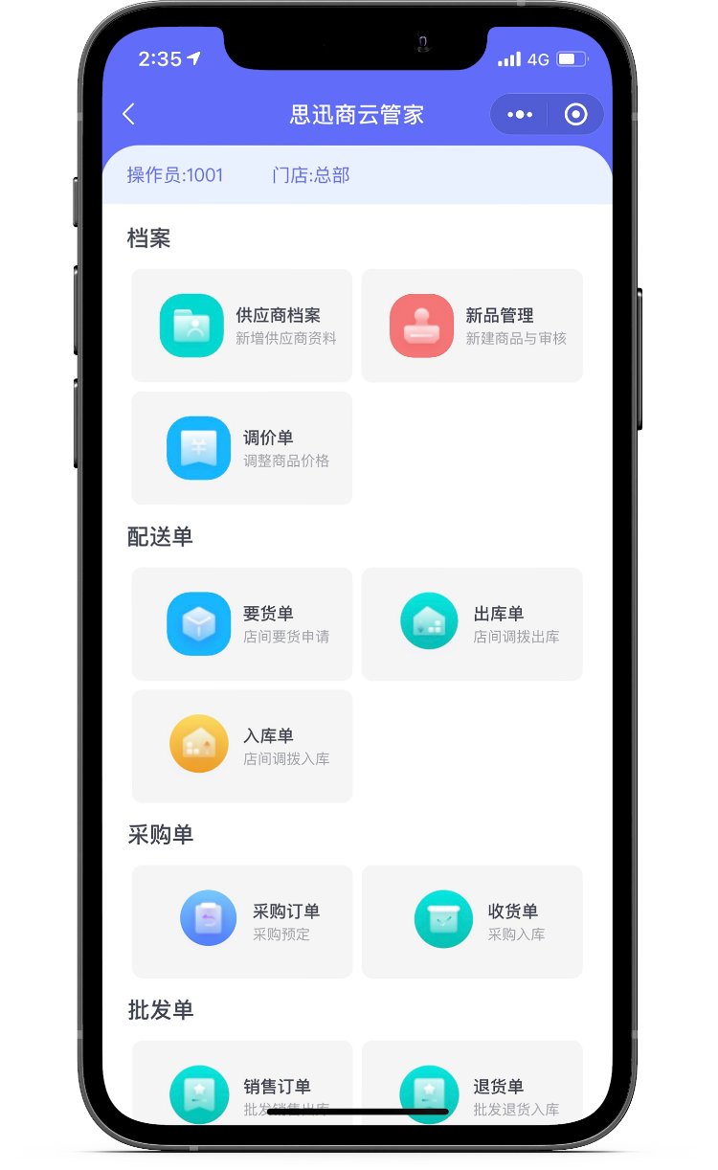
商云管家能做什么
随时随地
移动办公、移动做单
特点
1、随时随地使用、不受时间空间限制；
2、不需要借助其他硬件，手机即可移动办公；
3、店内各人员均可使用，移动业务高效协同。

Slide 7



















商云管家支持产品
零售：
商云丨智强11
商云8
专卖：
eshop：
餐饮：

Slide 8
商云管家支持产品使用规则
支持产品，不限版本，新老版本均可使用
老项目也可以推广，无需升级！！！

Slide 9
商云管家价格政策
收费 独立产品
渠道价
付费方式 | 价格 | 说明
一次性授权 | 300元/用户 | 含1用户（商云管家+批发订货平台+pos销售都可以用），增加用户按300元/用户/不限起购数量

Slide 10
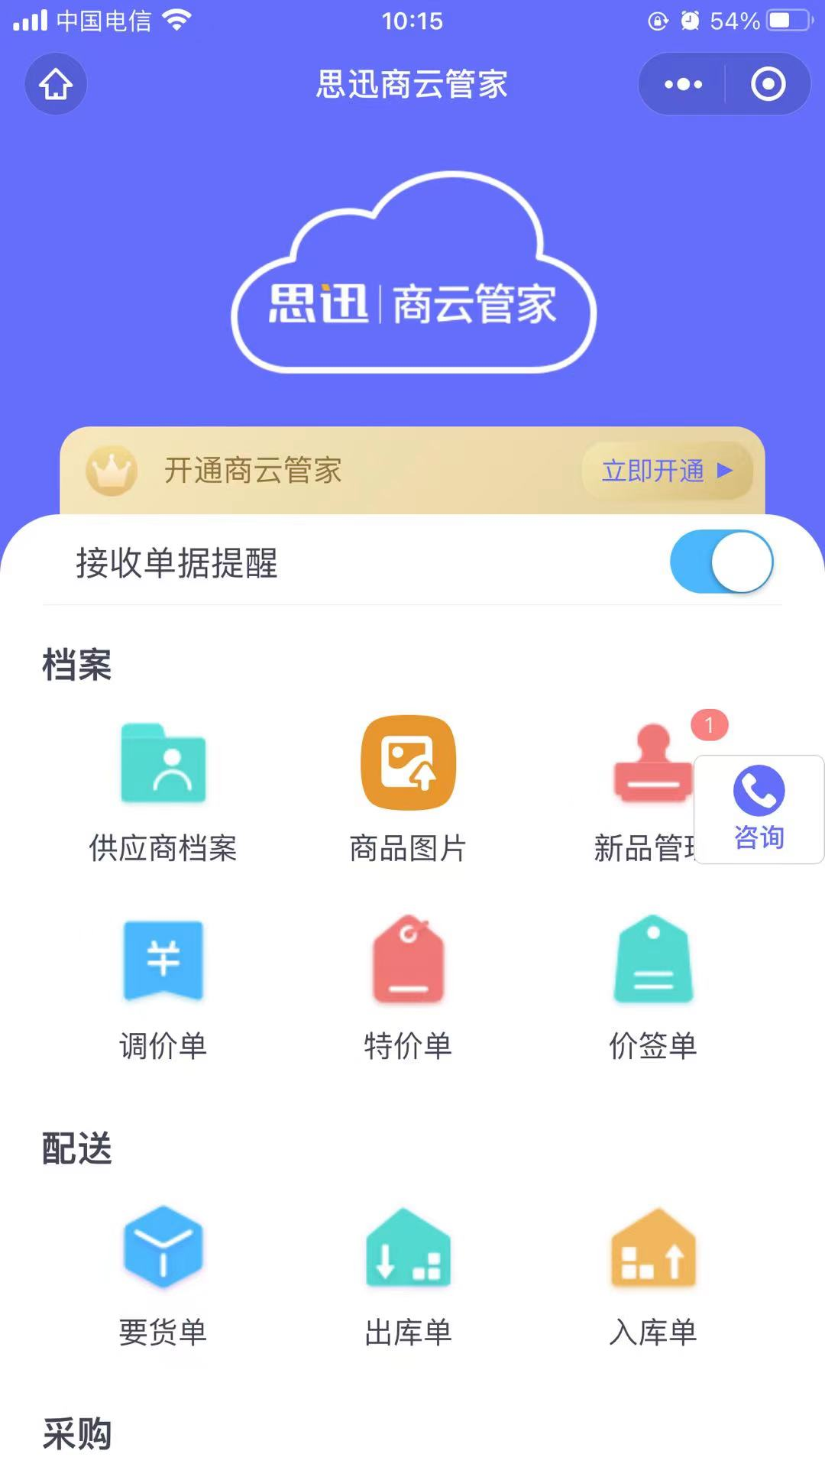
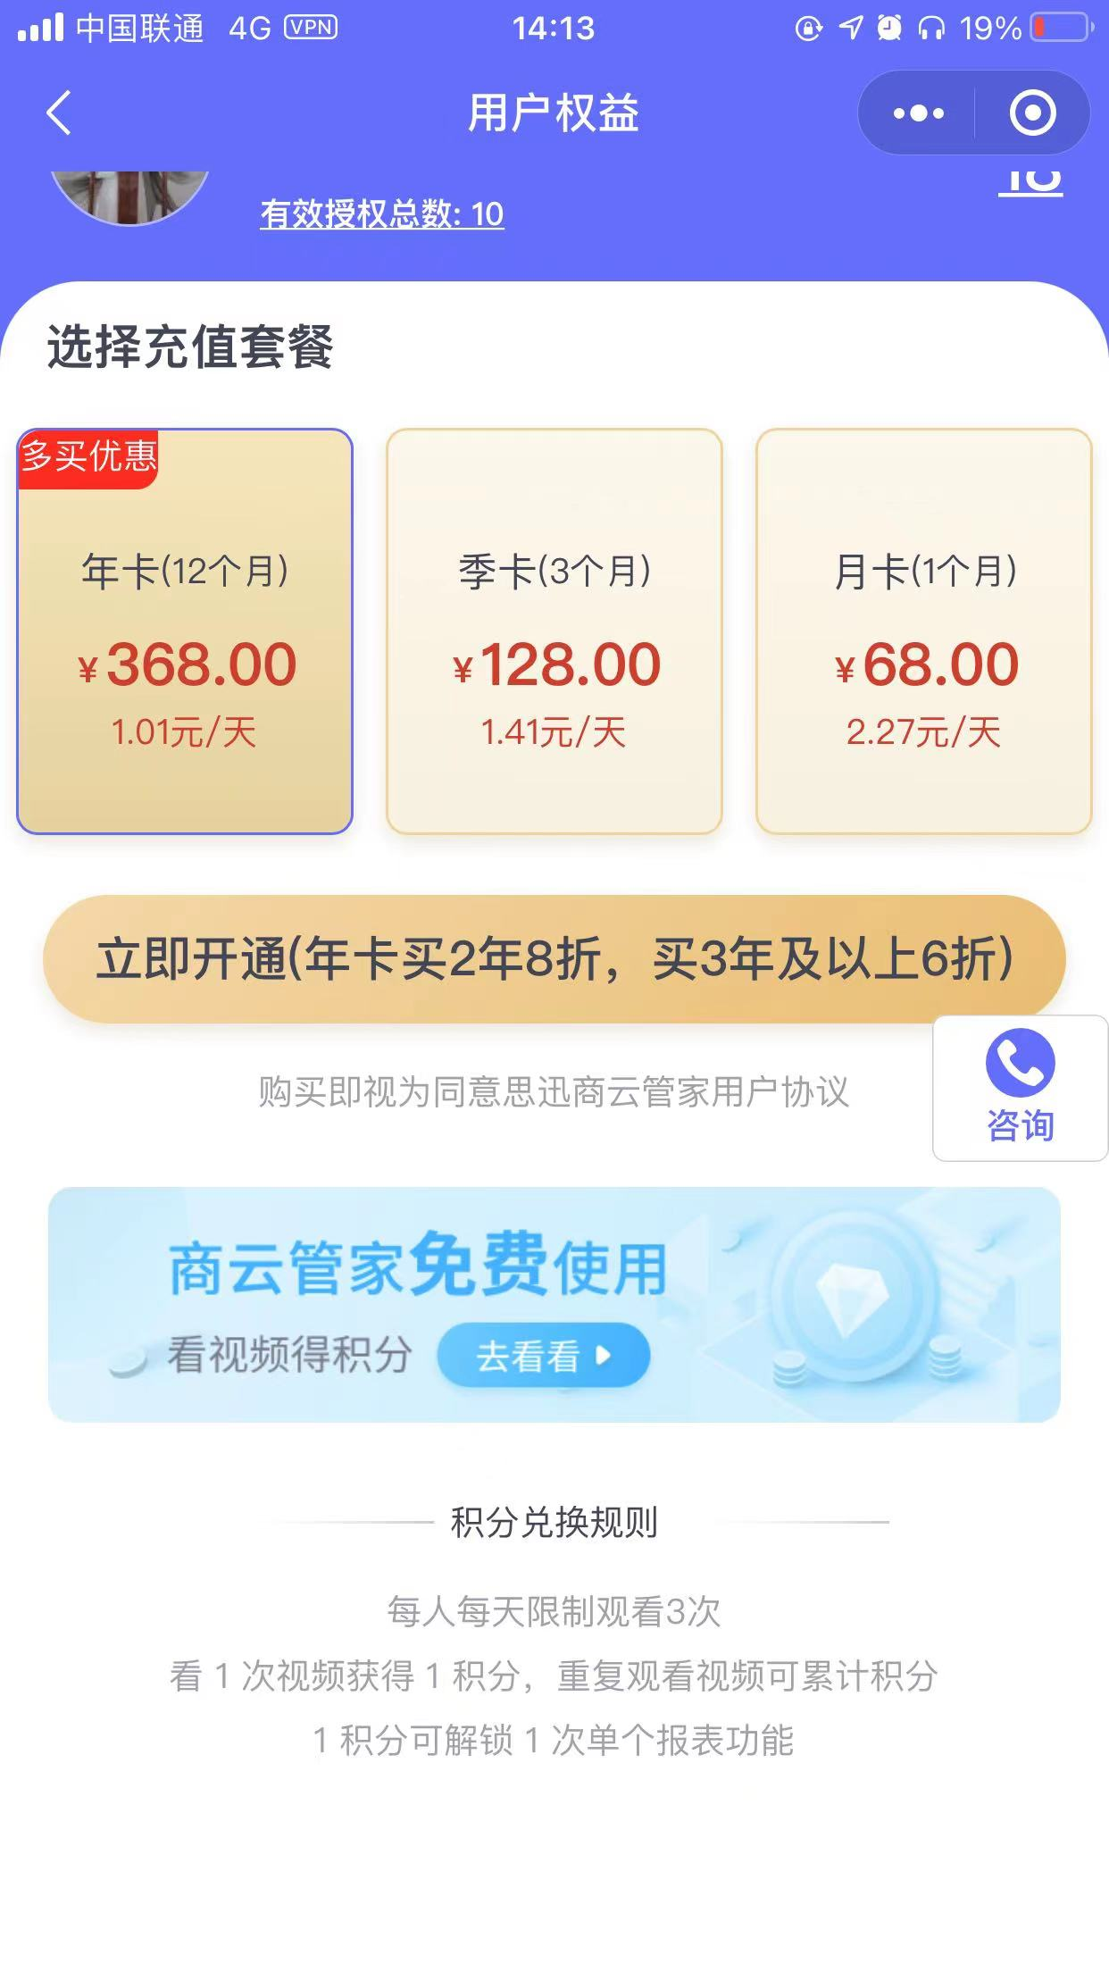
商云管家价格政策
收费 独立产品
客户在线购买
价格

Slide 11
商云管家价格政策
收费 独立产品
建议零售价
可参考平台在线购价格进行报价，
卖断可用年价*3，客户容易接受
仅想购买商云管家的 （一般客户都会用到商云管家和pos销售）
只买一年：在线价商云管家368 +pos销售半折184+送批发销售体验=552 成本价300
毛利：552-300+以后续期552*n 客户便宜：368+184
买永久版：在线价商云管家3年368*3*0.6=662.4 +3年pos销售662.4+送批发销售体验=993.6
毛利=1324.8-300=1024.8 客户便宜：只需要买2年多一点的价格就可以享受永久版

Slide 12
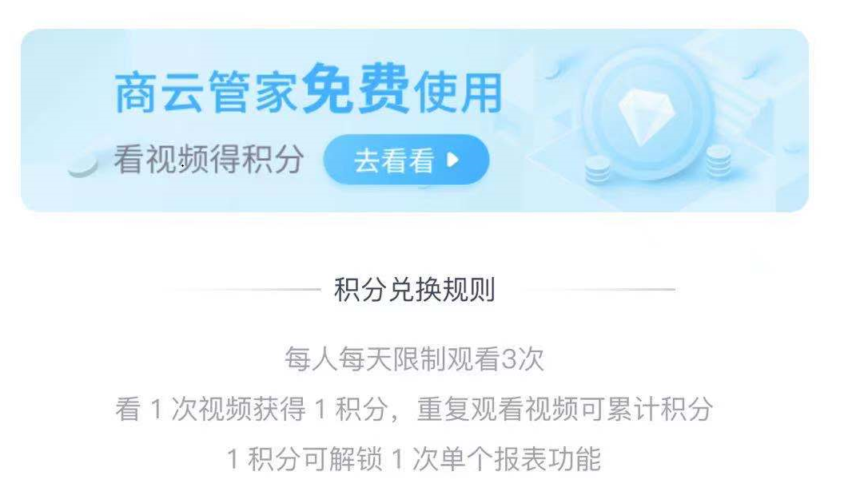
商云管家试用说明
收费 独立产品
关于试用说明
默认给每个微信用户20积分， 积分用完后可选择看广告（每天限3次） 或者付费使用

Slide 13
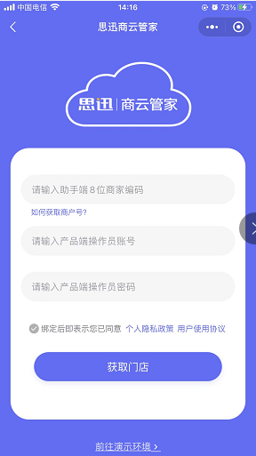
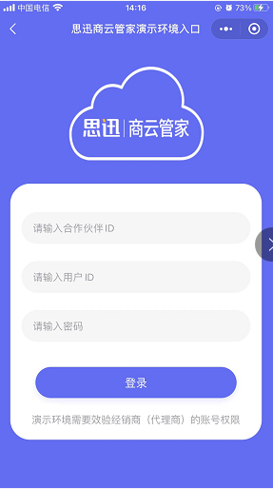
代理商福利
一.商云管家演示环境
1.没有绑定正式商云管家时：
点击商云助手首页“商云管家”进入登录界面，选择“演示环境入口”

Slide 14
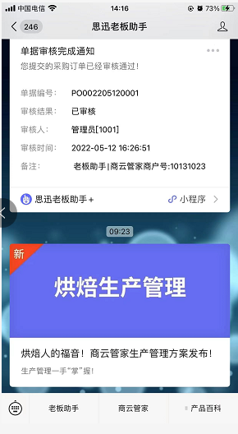

代理商福利
一.商云管家演示环境
2.绑定了正式商云管家时：
（1）扫描线下产品中-移动应用-商云管家码进入选择商户界面-点击
“绑定新账号”-进入登录界面，再选择“前往演示环境”
（2）从商云助手公众号-中间“商云管家”进入选择商户界面-点击
“绑定新账号”-进入登录界面，再选择“前往演示环境”

Slide 15
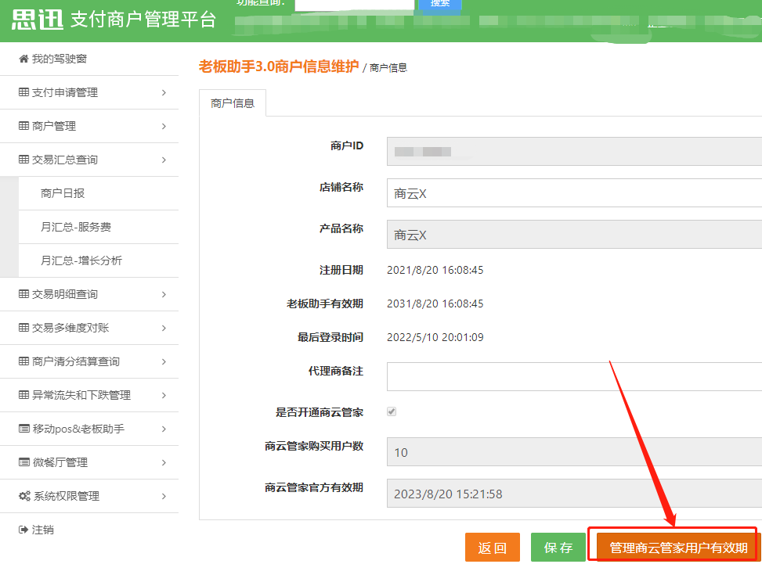
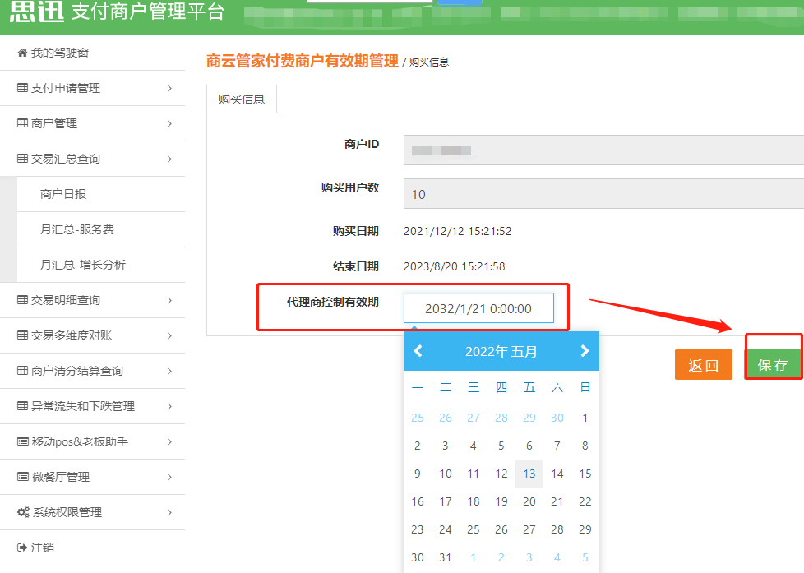
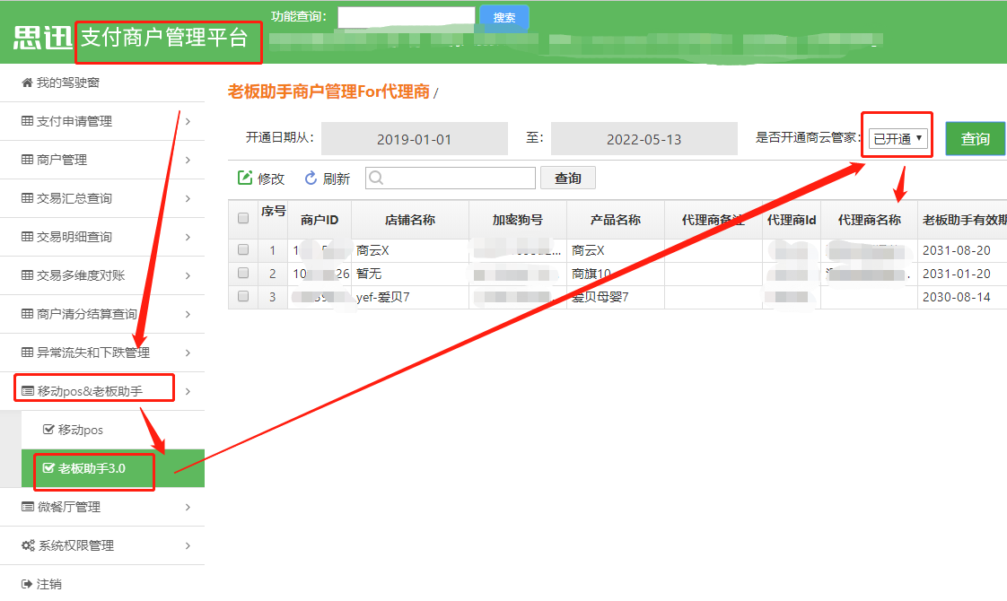
代理商福利
二.商户有效期任意控制
1.社区-支付管理-移动pos&老板助手

Slide 16
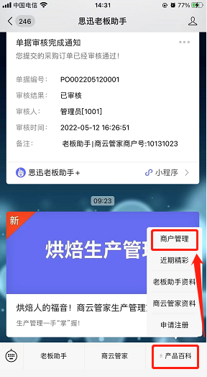
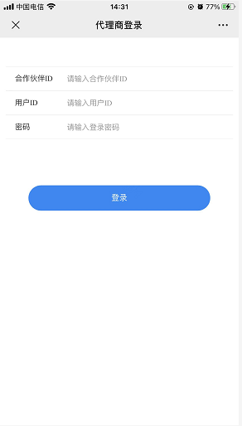
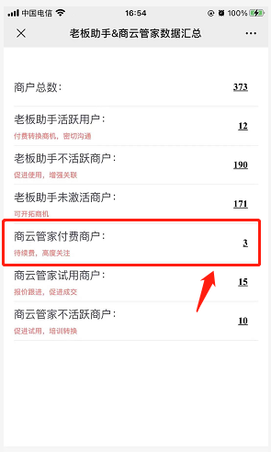
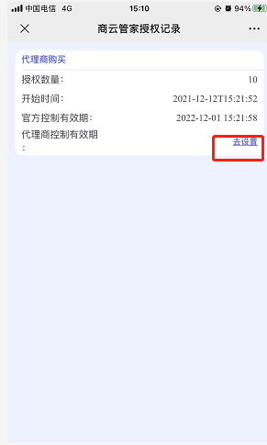
代理商福利
二.商户有效期任意控制
2.手机 –商云助手公众号-商户管理

Slide 17
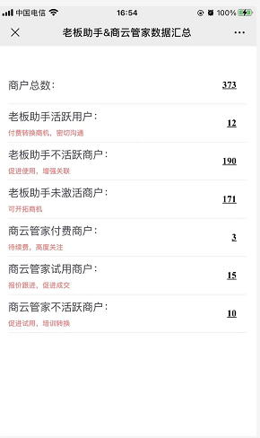
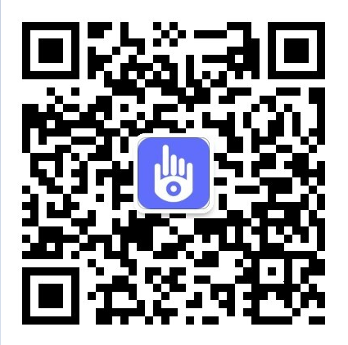
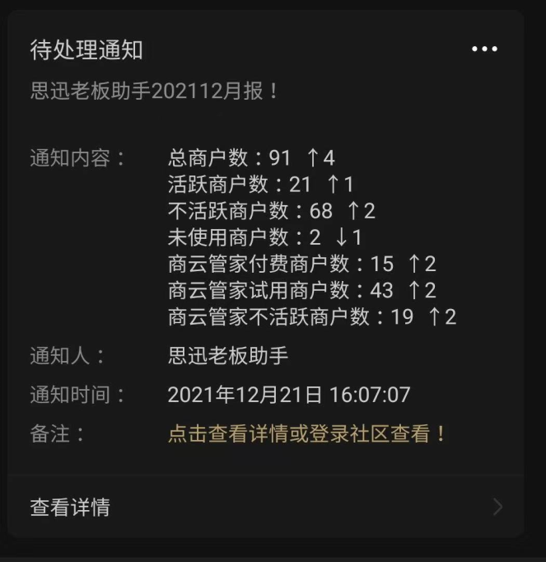
代理商福利
三.每周商机推送
必须关注商云助手公众号

Slide 18
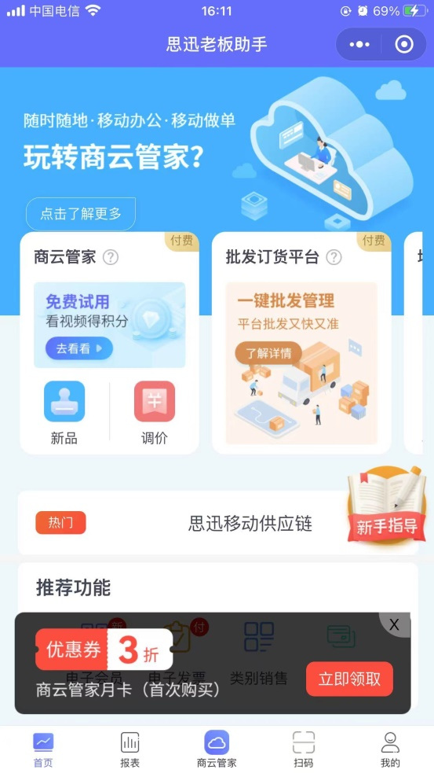
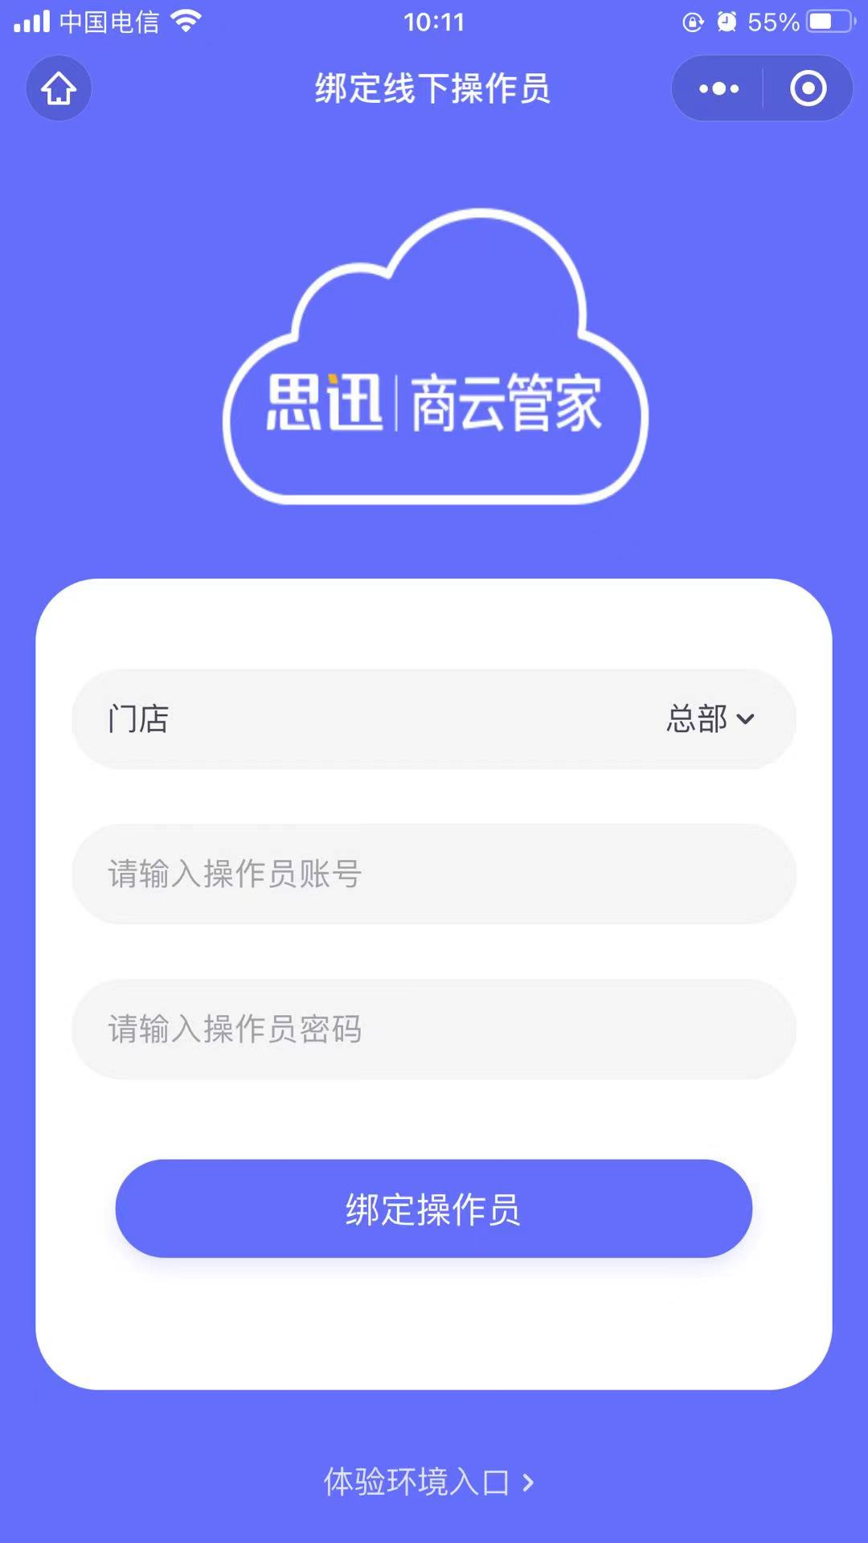
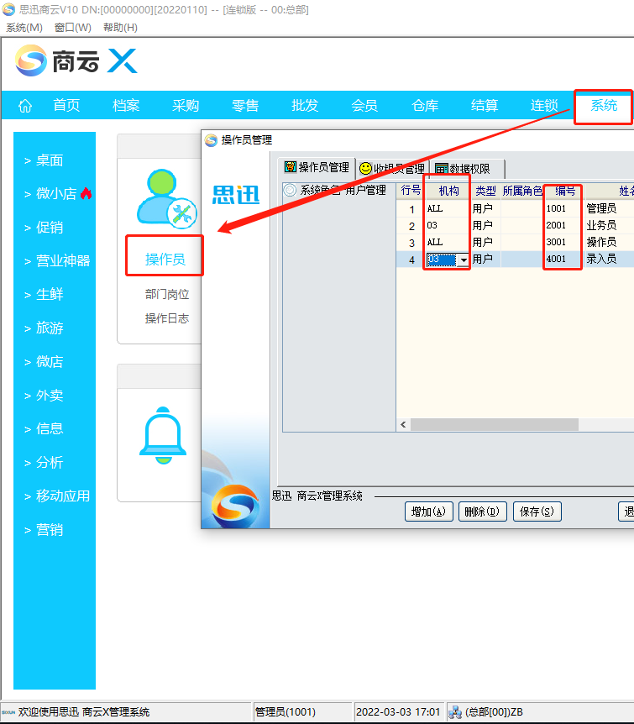
产品使用
使用前提：思迅商云助手已开通。（具体步骤可参照开通文档）
01
02
绑定操作员
手机扫码
第一次进入思迅商云管家，使用线下操作员账号密码；再次默认进入
进入思迅商云助手中；
点击“商云管家”进入思迅商云管家中；

Slide 19
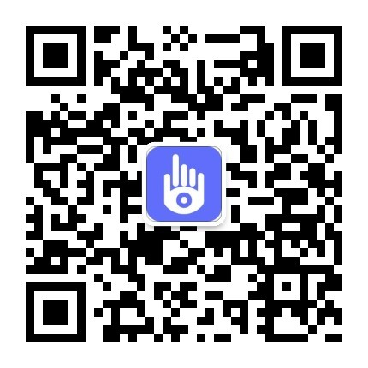
产品使用
绑定好操作员账号后，就可以移动做单啦！
若不清楚如何操作，可关注公众号获取帮助

Slide 20
采购难点
现场采购
手工记录、错漏、不及时
无法及时收货导致成本计算不准确……

Slide 21
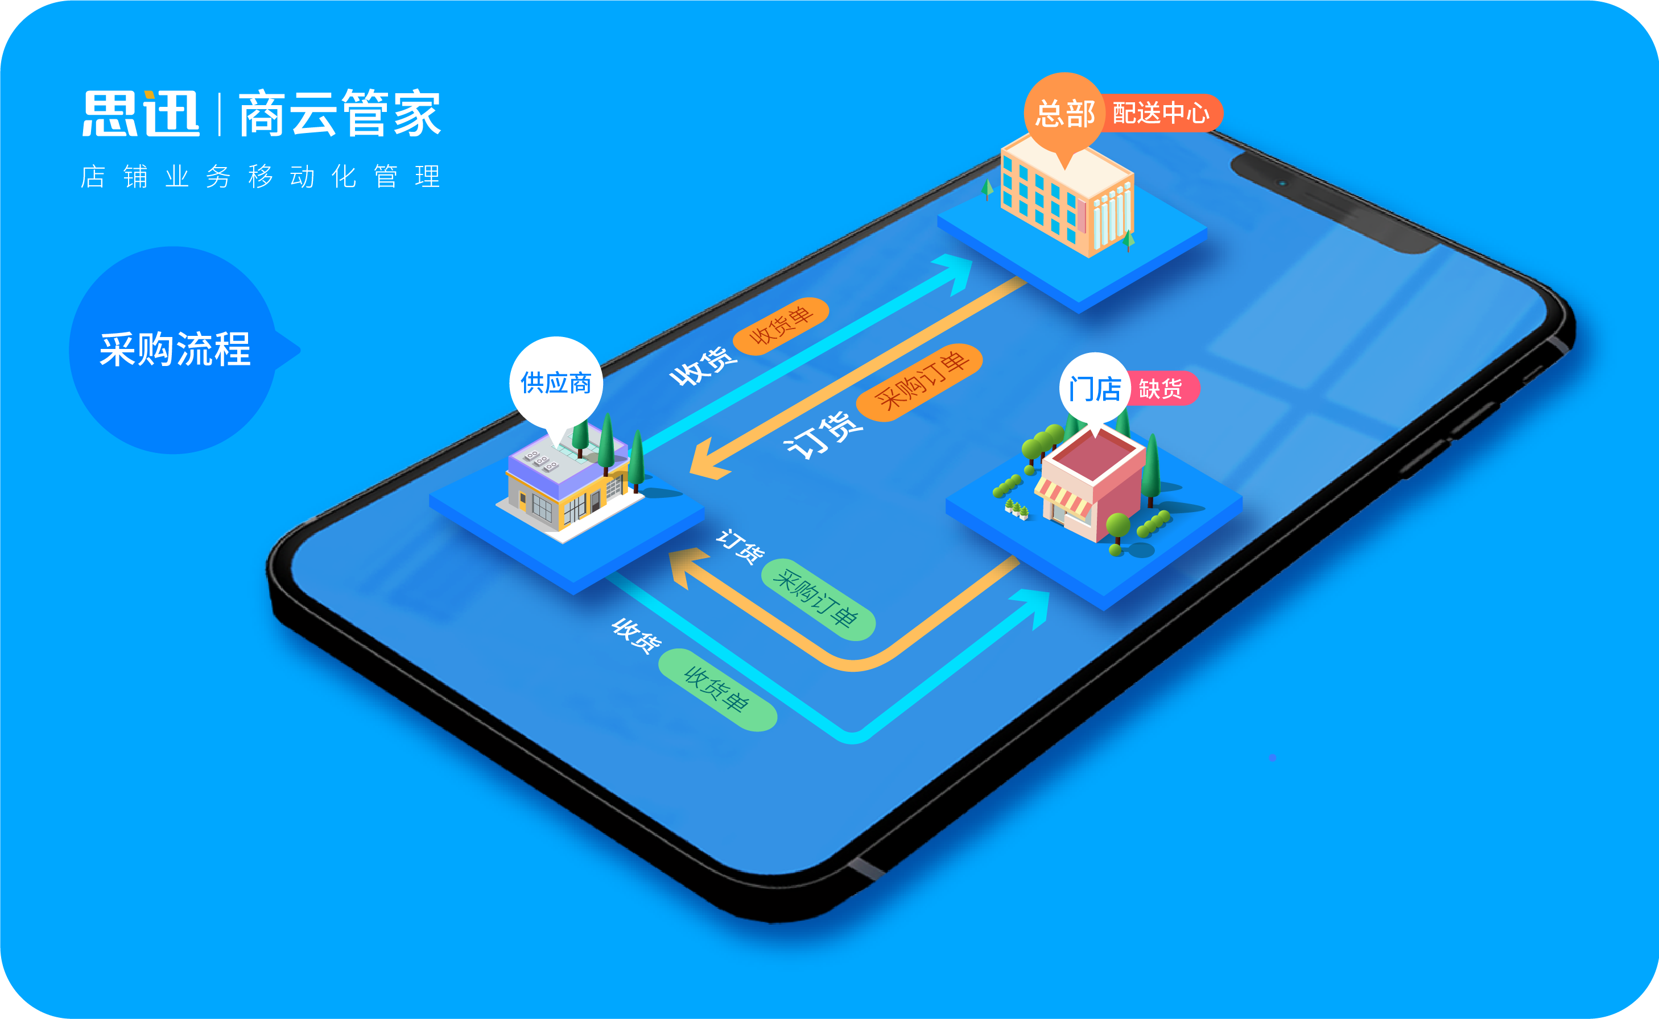
商云管家采购流程
采购订单
采购收货单
采购退货单

Slide 22
配送难点
低效、人力成本增加
数据不及时

Slide 23
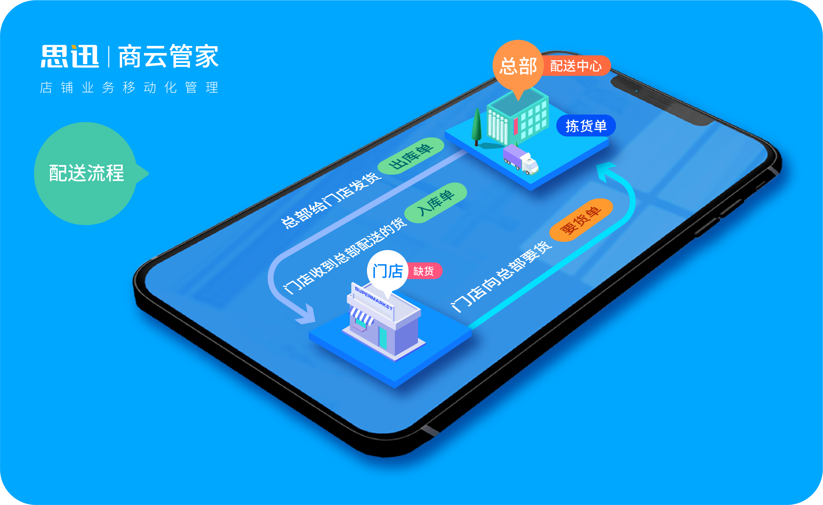
商云管家配送流程
要货单
出库单
入库单
直调单|转仓单

Slide 24
批发难点
走动办公，不能一直蹲守电脑前
客户关系维系、新到客户

Slide 25
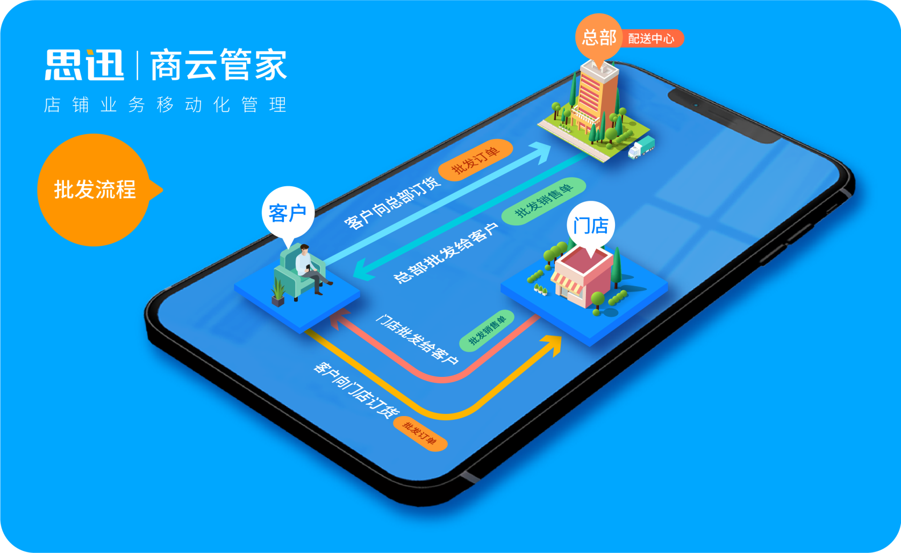
商云管家批发流程
客户档案
批发订单
批发销售单
批发退货单

Slide 26
盘点难点
手动盘点： 录入费力费时，容易出错
盘点机盘点：硬件成本投入高，基础数据需要传输，
数据容易丢失

Slide 27

商云管家盘点流程
存货盘点单
盘点差异单
预盘单
报损单
库存调整单
直接扫条码盘点

Slide 28
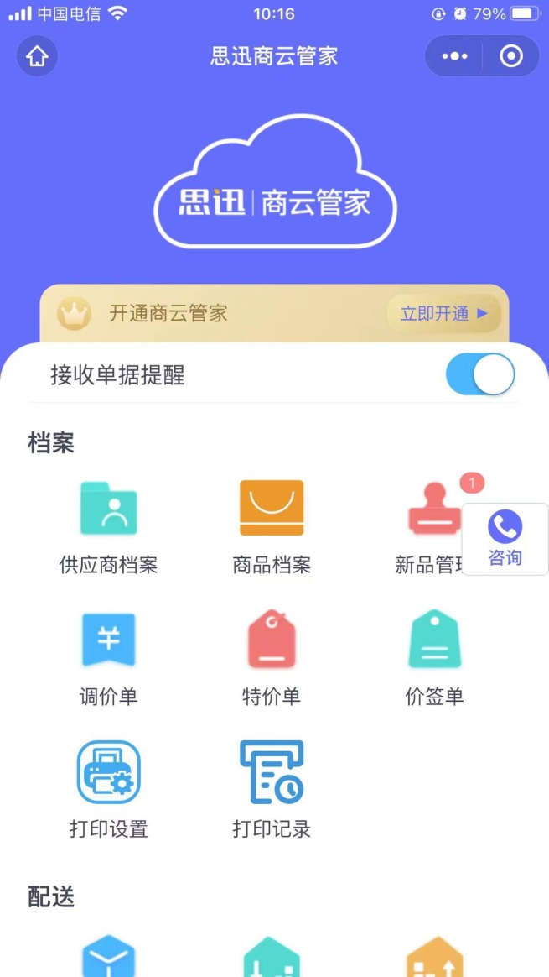
其他功能
1.调价单
已全部支持（进货价，批发价，零售价，配送价）
（商云x，秤心8和专卖10支持多批发价/会员价）
引流产品，吸引客户到店消费
临期商品促销，避免过期
生鲜产品促销，避免腐烂变质

Slide 29
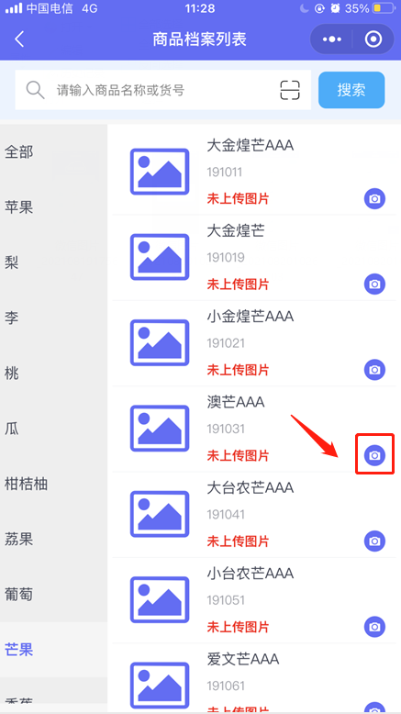
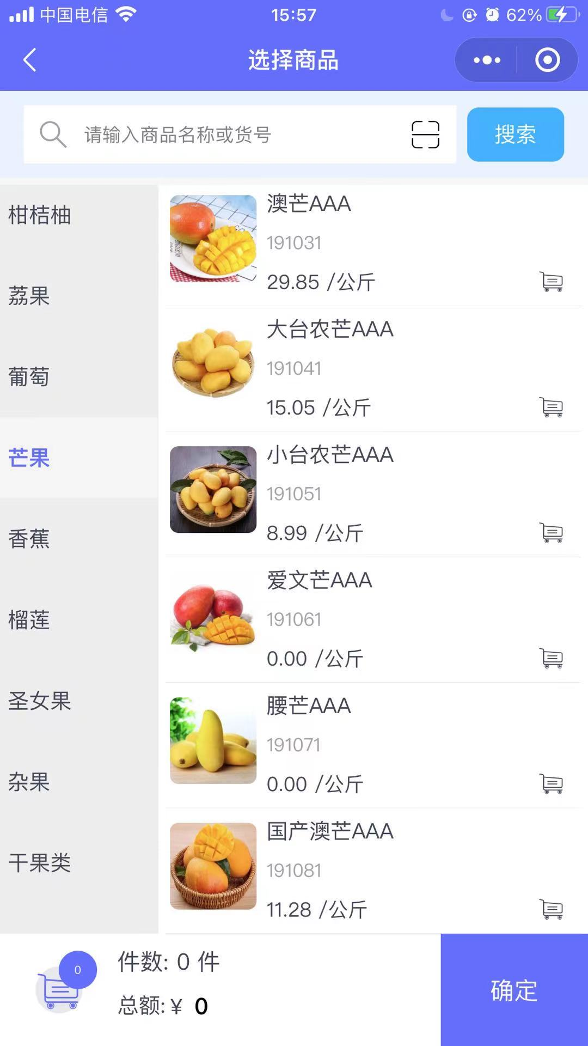
其他功能
2.商品图片
已全部支持图片上传
（商旗10+小象还支
持图片下传至产品）
选商品可视化，提高
效率

Slide 30
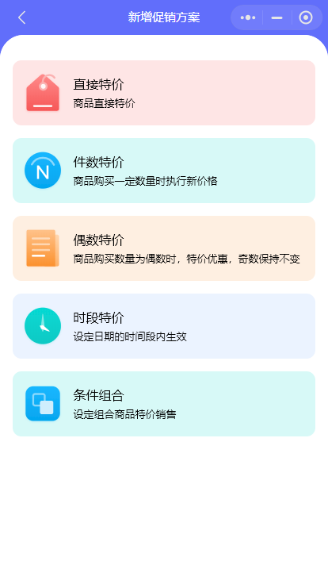
其他功能
3.特价单
思迅秤心管家3, 专卖9 2个不支持
随时调价

Slide 31
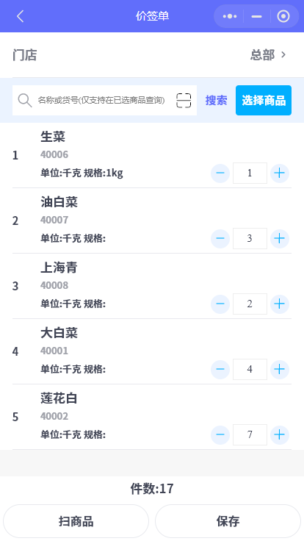
其他功能
4.价签单
已全部支持
扫码快速登记需要
打印价签的商品及
数量

Slide 32
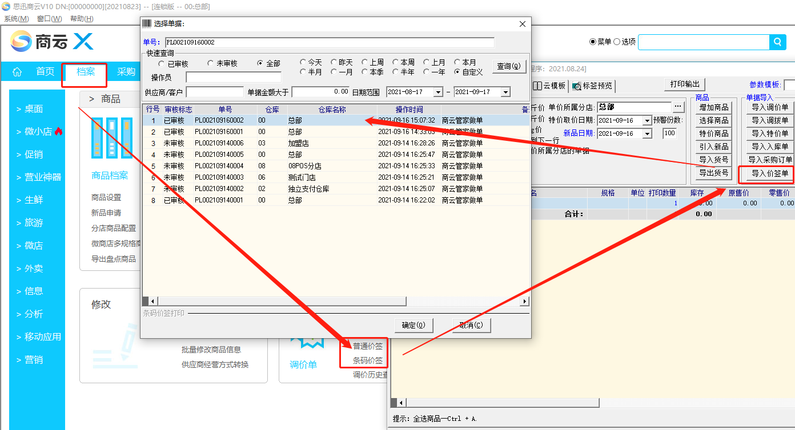
其他功能
4.价签单
已全部支持
扫码快速登记需要
打印价签的商品及
数量

Slide 33
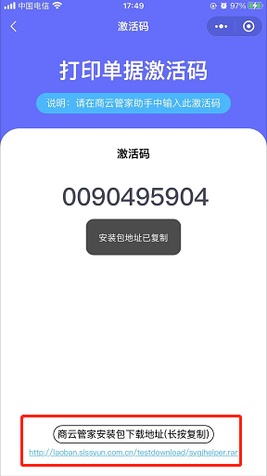
其他功能
5.单据打印
仅商云x支持

Slide 34

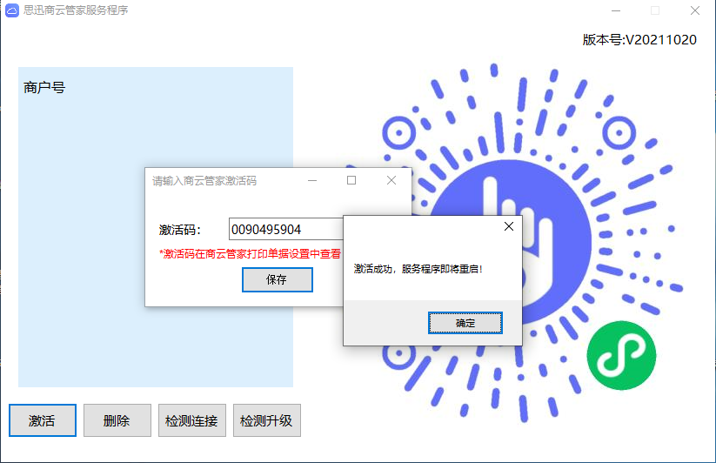
其他功能
5.单据打印
仅商云x支持
1.与商云助手服务程序不
同，需要安装在客户端
每个独立门店安装一个
即可，
2.无需设置打印格
式，
3.直接取线下单据的
打印格式， 4.打印机直接取电脑设置
的默认打印机

Slide 35
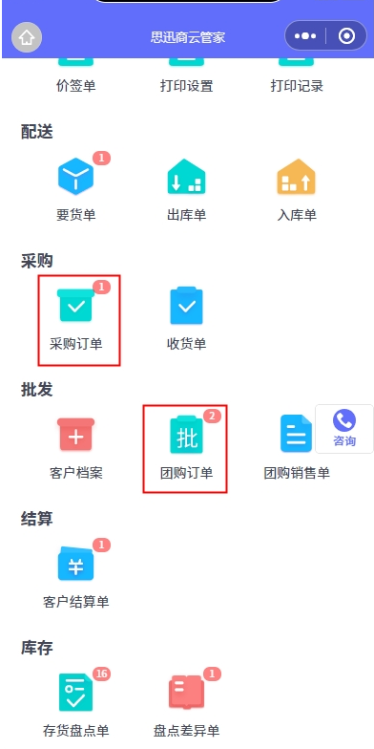
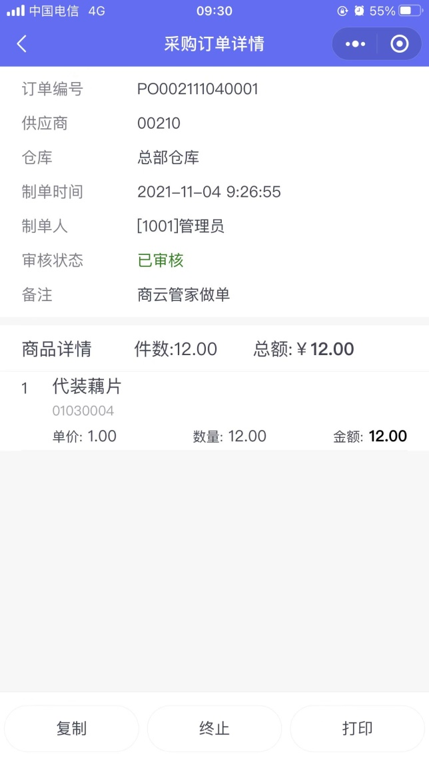
其他功能
6.单据终止
商锐9.5(9.7),
商云X,
专卖10,
思迅秤心管家8,
商慧7
采购订单和批发订单支持单据终止

Slide 36
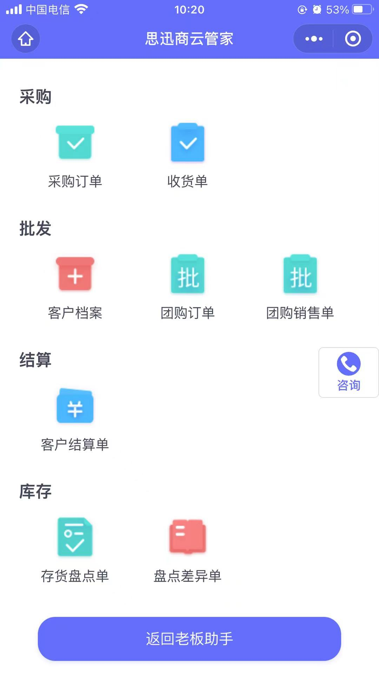
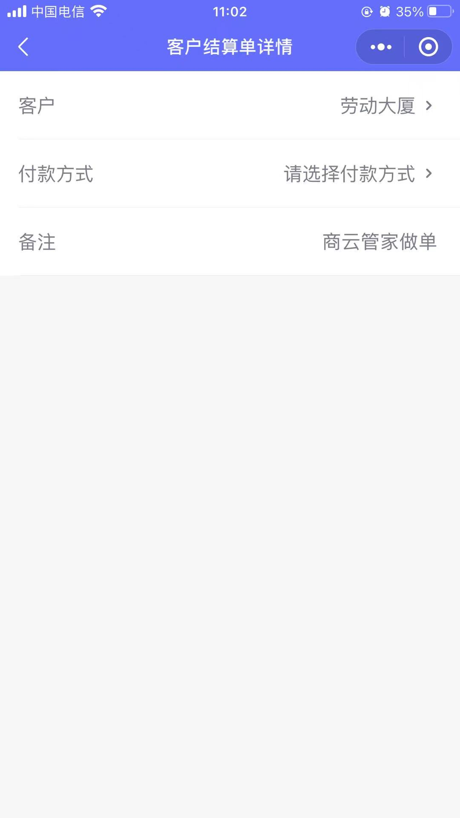
其他功能
7.客户结算单/客户预收款/供应商结算单
已全部支持
客户下单，供应商采购后可以
直接结算

Slide 37
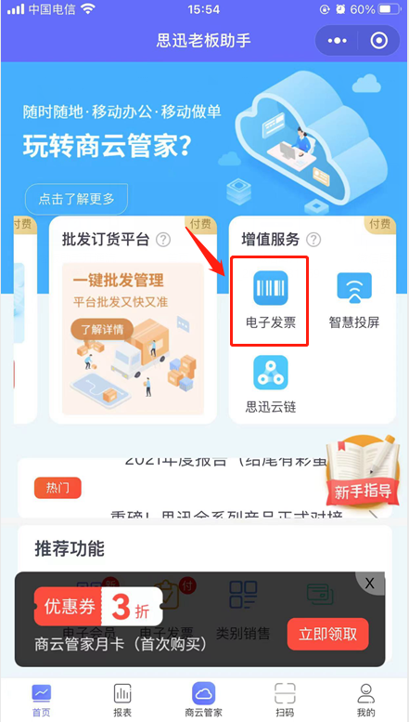
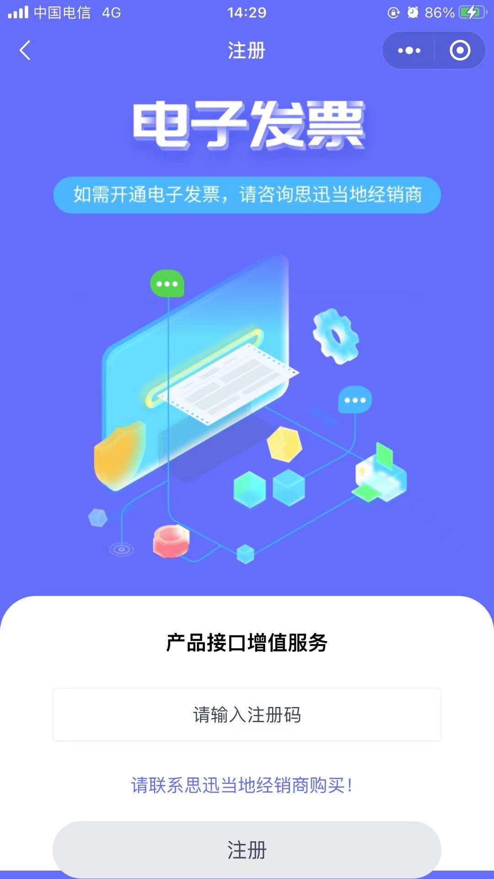
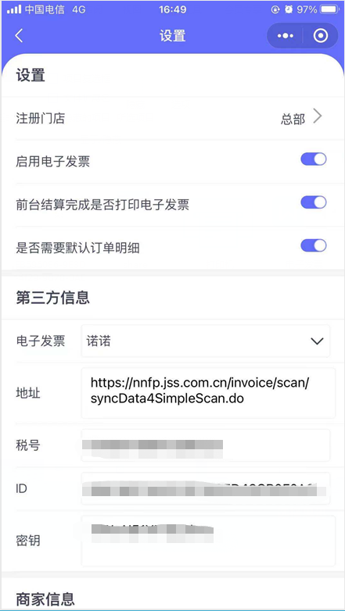
增值服务
1.电子发票
'烘焙e家',
'烘焙10'
2个不支持
顾客扫描收银小票上
的二维码自主开票
增值功能35

Slide 38
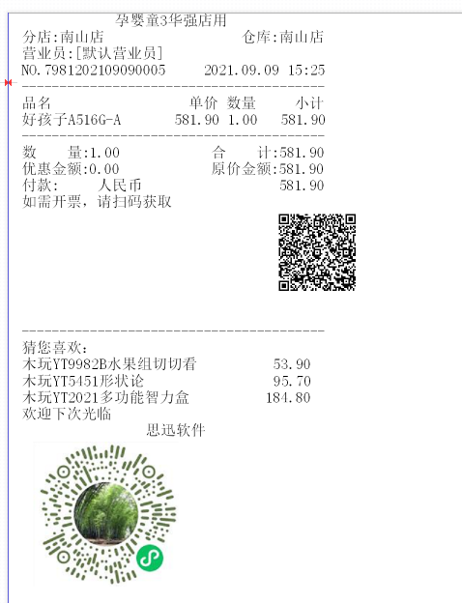
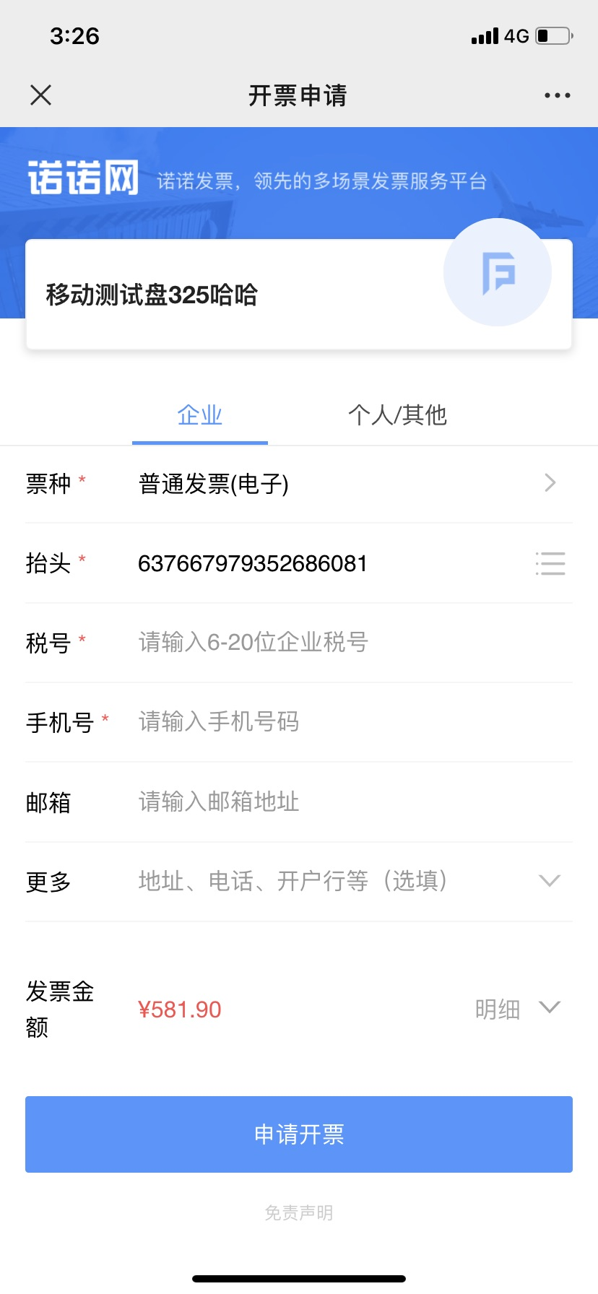
增值服务
1.电子发票
'烘焙e家',
'烘焙10'
2个不支持
顾客扫描收银小票上
的二维码自主开票

Slide 39
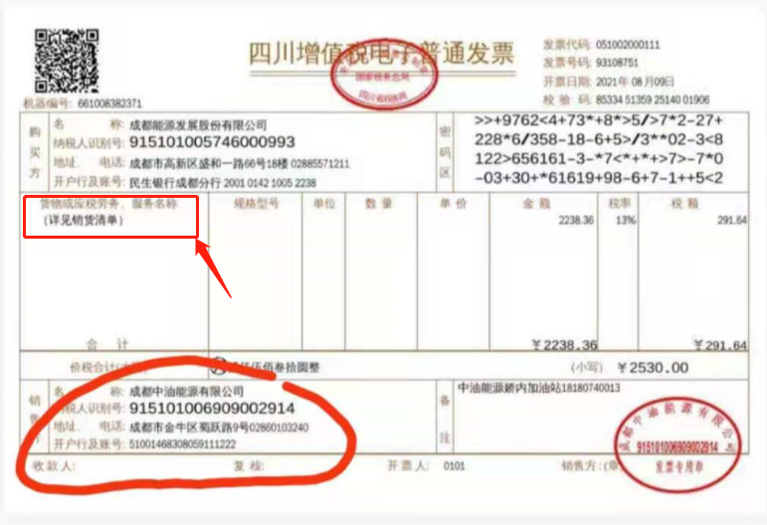
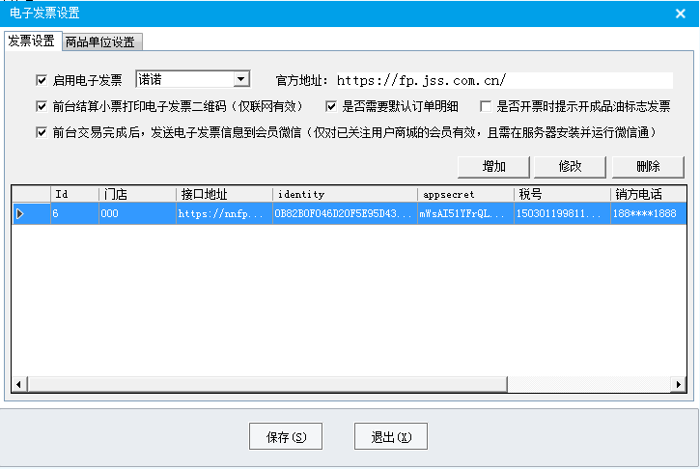
增值服务
1.电子发票
发票金额不可修改，
客户只能确认发票
申请 默认打印明细，发票
明细与小票一致；若
不打印明细则打印客
户提前在诺诺平台自
己添加的商品信息（
如服务类的）

Slide 40
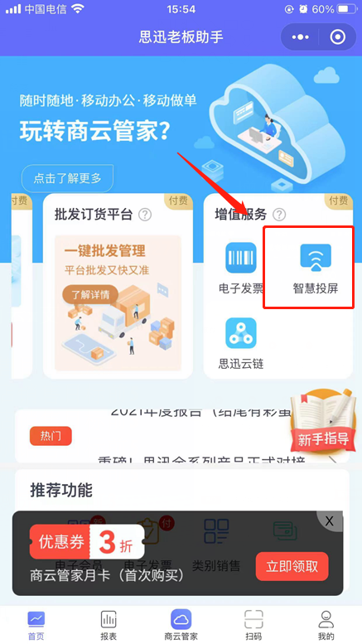
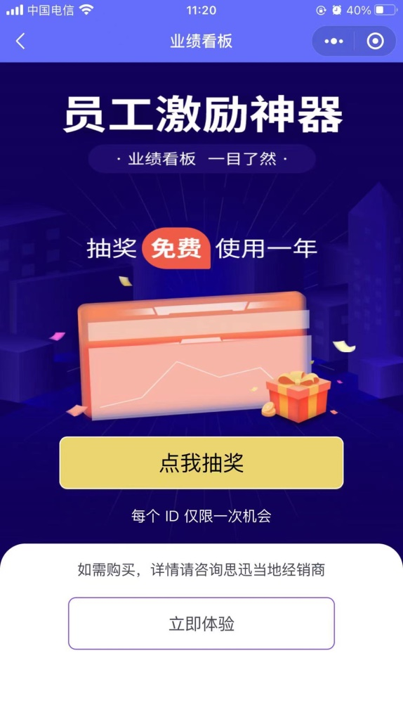
增值服务
2.业绩看板
增值功能27
仅商云x支持
当月销售目标完成度
月度门店销售目标前5
季度门店销售目标前5
月度类别销售目标前5
季度类别销售目标前5
当月区域完成率前3

Slide 41
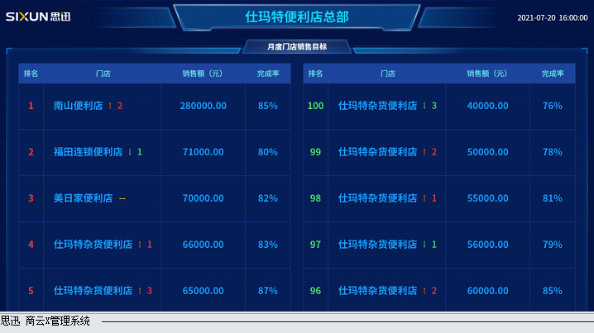
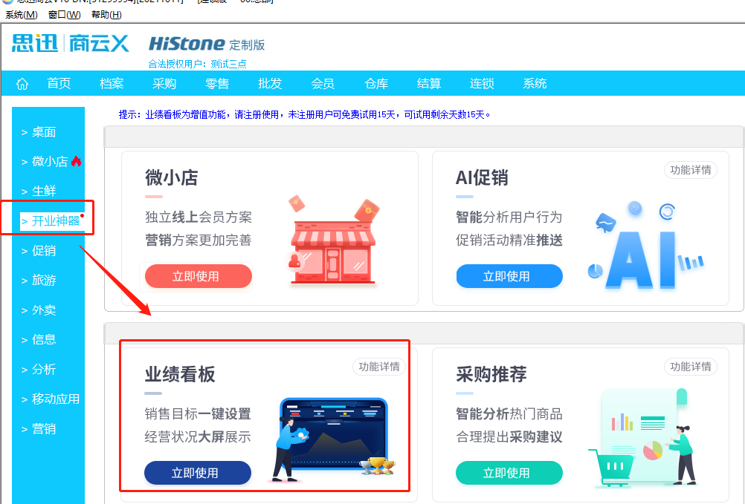
增值服务
2.业绩看板
仅商云x支持
让管理人员掌握
销售情况
同时激励员工更
加努力

Slide 42
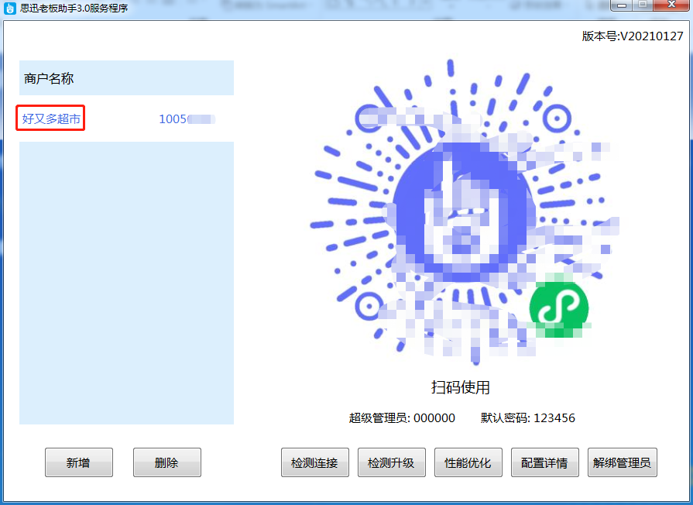
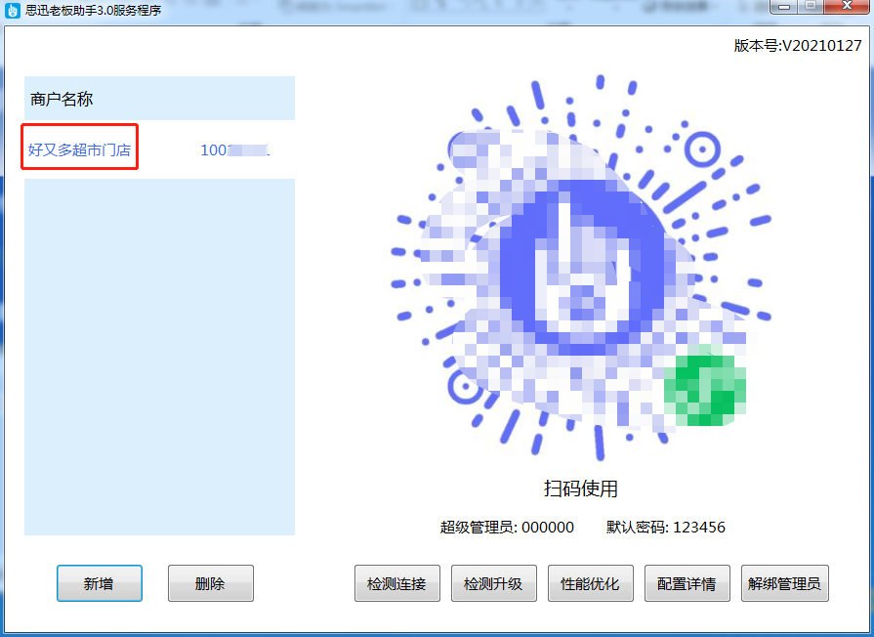
其它——分部式数据库说明
分店有单独数据库的：思迅商锐9.5/9.7、思迅商云8/X、商慧7；
分店需要开通分店自己的思迅商云助手，思迅商云管家账号可与总部共享
总部商户
门店商户
在总部服务器上开通总部的思迅商云助手。
在门店服务器上开通门店的思迅商云助手。

Slide 43
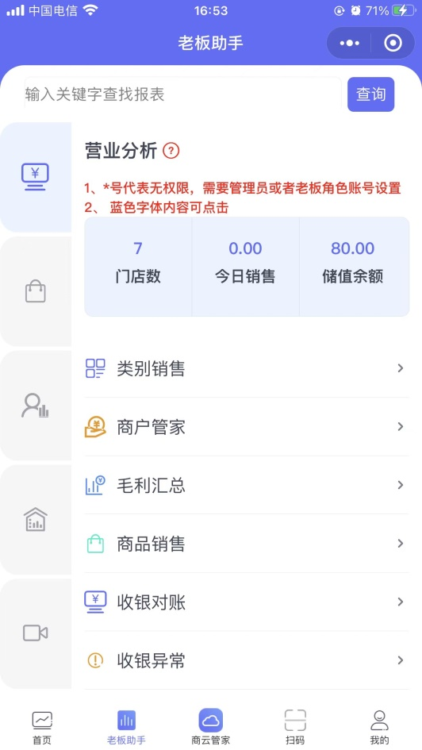
商云助手vs商云管家
1.功能区分
商云助手：老板助手+商云管家
+批发订货商城+pos销售
商云管家：移动做单

Slide 44

商云助手vs商云管家
2.账号 区分
商云助手：需在商云助手中新增
商云管家：直接取线下产品的操作员

Slide 45


商云助手vs商云管家
3.解绑区分
商云助手：我的-账号管理-左滑-解绑
（管理员/老板）
商云管家：我的-账号管理-详情-关联
线下操作员（管理员）

Slide 46


商云助手vs商云管家
4.数据权限控制 区分
商云助手：我的-账号管理-详情-商品类别
商云管家：线下-操作员-数据权限

Slide 47

商云助手vs商云管家
5.报表 /单据权限控制 区分
商云助手：我的-账号管理-详情-权限集合
商云管家：线下-系统-操作员权限

Slide 48

商云助手vs商云管家
6.用户数 区分
商云助手： 老板助手：不限点数
+批发订货商城：点数需要购买
+商云管家：点数需要购买 +pos销售：点数需要购买
商云管家：点数需要购买

Slide 49

常见问题
1.绑定点数>购买点数
（1）购买足够的点数
（2）解绑多余的用户

Slide 50

常见问题
2.加密锁初始化失败
更改商云助手服务程序配置参数
与软锁程序配置参数相同

Slide 51

常见问题
3.助手被卸载
在商云助手服务程序中新增此客户商户

Slide 52

常见问题
4.助手服务未启动
启动服务器端商云助手服务程序，
并保证配置参数正确

Slide 53

常见问题
5.商云管家账号被绑定
将1001和其绑定微信解绑
或者用电脑端后台系统中的其他操作员登录

Slide 54

常见问题
6.绑定门店和操作员的门店不一致
选择匹配的门店或者操作员账号登录
具体信息详见电脑端后台管理系统中
的操作员信息表

Slide 55

常见问题
7.账号被解绑
（1）删除商云助手小程序，重新扫码绑定
（2）我的-商户管理-新增商户

Slide 56

常见问题
8.没有报表权限
管理员或者老板角色账号在我的-账号管理
-报表中勾选对应权限保存

Slide 57

常见问题
9.试用积分使用完
（1）看广告获取积分
（2）购买会员使用

Slide 58

常见问题
10.数据库sa用户被锁定
用sqlserver身份验证登陆查询分析器后
修改sa密码，重启数据库服务

Slide 59

常见问题
11.没有做单权限
电脑端后台管理系统-操作员权限中勾选
对应单据的权限

Slide 60

常见问题
12.商云管家账号密码不匹配
核查此账号密码是否为登陆电脑端后台
管理系统的账号密码
若依旧报错，可以在电脑端修改密码后
再重新登录

Slide 61
学习平台
1.第一次使用，会有新手指导（待发布）
2.商云助手小程序首页-最上面有滑动banner
产品介绍，安装配置说明
3.商云助手小程序-我的-云课堂也可以学习
4.商云助手公众号也会不定时更新产品推文
5.抖音：sixunbosshelper 里面会不定时上传一些比较实用的操作视频

Slide 62

联系方式
商云助手
电话：13026168883（陈）
个人微信

Slide 63
顺应时代发展
让零售移动起来
思迅商云管家

Slide 64

选择思迅 你将获得更大的价值
www.sixun.com.cn

